Slide 1
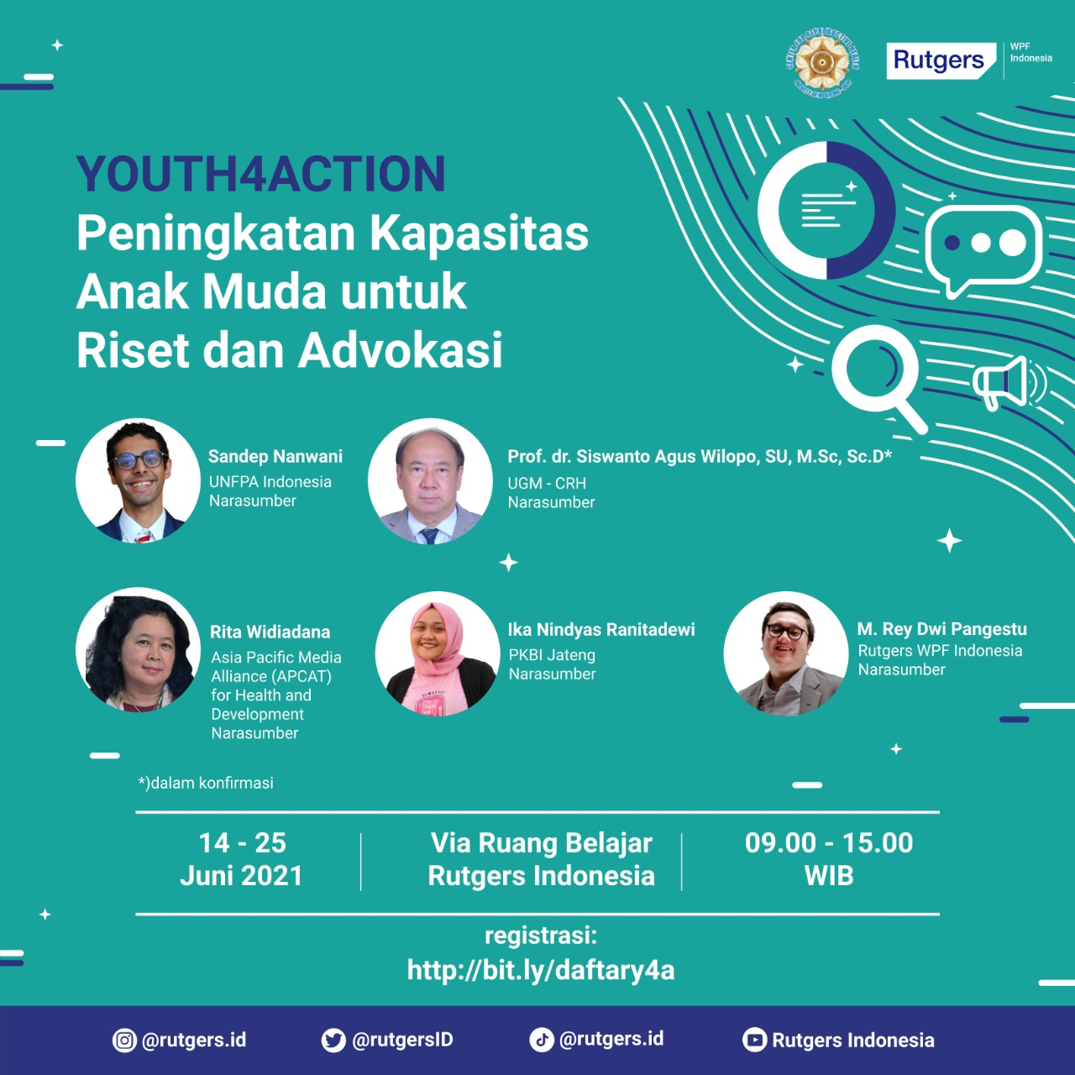
YOUTH4ACTION:
Menyambung Silaturahmi
Oleh: Rita Widiadana
Jurnalis Penggiat HKSR
Asia Pacific Media Alliance (APCAT) for Health and Development
24 Juni, 2021

Slide 2
MENGAPA HARUS MENJALIN HUBUNGAN DENGAN JURNALIS/MEDIA
In this post-truth era, providing journalists with trusted quality science content is vital to having informed public debates on issues that impact us all.
-Lyndal Byford, CEO, Australian Media Center
(Pada era-paska kebenaran, berbagi konten ilmiah yang berkualitas dengan jurnalis sangatlah penting untuk memberikan informasi yang jelas kepada publik tentang masalah-masalah yang berdampak pada kita semua.
-Lyndal Byford, CEO, Australian Media Center)

Slide 3

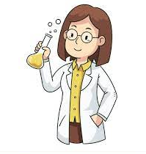
ILMUWAN-JURNALIS/MEDIA: DUA DUNIA YANG BERBEDA
Tak kenal maka tak sayang
Hubungan Ilmuwan dan Jurnalis sering diibaratkan seperti minyak dan air, tidak pernah nyambung
Gambar 1: Ilustrasi Ilmuwan
Sumber: Vector Stock
Gambar 2: Ilustrasi Jurnalis
Sumber: Pinterest

Slide 4
KENDALA KOMUNIKASI
Stereotyping: Sudah menjadi rahasia umum, para ilmuwan tidak atau kurang mempercayai jurnalis/media karena rasa enggan/takut hasil penelitian akan disalah artikan bahkan menjadi topik yang sensasional
Sebaliknya, jurnalis dan organisasi media menganggap para ilmuwan sebagai elitis yang nyaman berada di balik menara gading yang tidak berniat untuk membagikan ilmunya kepada masyarakat umum
Penggunaan bahasa komunikasi yang berbeda
Mispersepsi: Media menjadi “lawan,” bagi komunitas ilmuwan

Slide 5
BAGAIMANA MEMBANGUN JEMBATAN KOMUNIKASI
Membangun rasa saling percaya diantara ilmuwan dan jurnalis/media
Menjalin hubungan informal maupun formal
Berbagi pengalaman: Penting bagi para jurnalis mengetahui bagaimana seorang ilmuwan/peneliti bekerja, sebaliknya para ilmuwan juga belajar untuk mengetahui cara bekerja para jurnalis misalnya bagaimana suatu liputan menjadi berita atau cerita dan proses-proses editorial lainnya.

Slide 6
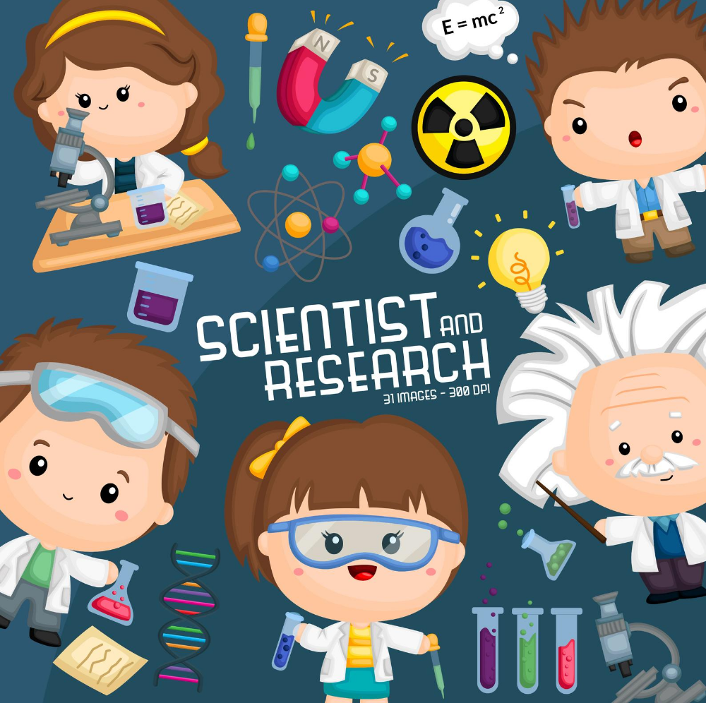
KEMANA ILMUWAN BIASA MENGKOMUNIKASIKAN HASIL PENELITIANNYA?
Publikasi di jurnal nasional maupun internasional
Presentasi di berbagai pertemuan atau konferensi tingkat nasional dan internasional
Presentasi antar universitas dan lembaga lainnya
Media: biasanya menjadi pilihan terakhir
Gambar 3: Ilustrasi Ilmuwan 2
Sumber: Pinterest

Slide 7
PERANAN MEDIA
Media massa (cetak, elektronik maupun digital) merupakan sebuah sarana berkomunisasi dengan masyarakat luas
Media massa merupakan sumber informasi, sumber hiburan, sumber pembelajaraan (edukasi) serta sarana untuk mempromosikan sesuatu.
Media (cetak, elektronik maupun digital) memiliki peran yang sangat vital sebagai katalis perubahan sosial
Media memiliki kekuatan dalam pembentukan kuasa kebenaran dan realita sosial.
Media memiliki kekuatan dalam pembentukan opini publik, memperluas ide, gagasan serta pemikiran terkait dengan dinamika sosial yang terjadi dalam masyarakat dan negara.

Slide 8
BAGAIMANA KOMUNIKASI YANG EFEKTIF?
Ada beberapa strategi untuk menyampaikan/mendiseminaksikan hasil riset/penelitian dengan pertanyaan dasar (basic questions): Mengapa riset/penelitian anda penting? Topik apa yang dibahas? Mengapa harus melakukan riset tersebut?
Keterangan disampaikan dalam bahasa yang singkat, jelas dan focus
Jika perlu menggunakan metode bercerita/story telling method
Hindari penggunaan jargon-jargon ilmiah yang hanya dipahami oleh peneliti/ilmuwan

Slide 9
MANFAAT BERJEJARING DENGAN JURNALIS/MEDIA
Meningkatkan dampak dari hasil penelitian: Hasil riset dan penelitian yang di publikasikan di mass media arus utama (mainstream media) maupun di sosial media akan memberikan dampak yang luas bagi hasil penelitian dengan daya jangkau pembaca yang luas.
Hasil penelitian di baca kalangan luas
Memberikan pembelajaran (sharing knowledge) pada masyarakat
Mempromosikan bidang penelitian
Meningkatkan kesempatan untuk mendapatkan dana untuk penelitian yang akan datang
Pengakuan (acknowledgement) masyarakat bagi ilmuwan dan institusinya

Slide 10
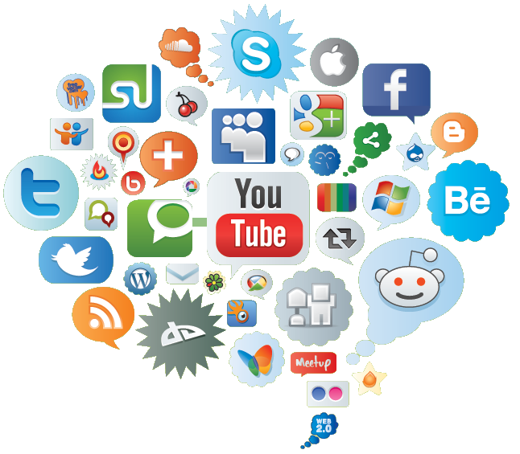
TUMBUHNYA PLATFORM MEDIA SOSIAL BARU
Tumbuhnya beragam platform media sosial memberikan kesempatan yang luas bagi para peneliti untuk mendiseminasikan hasil riset/penelitiannya ke publik
Di Amerika—47 persen ilmuwan/peneliti mendiseminasikan hasil karyanya melalui berbagai platform media sosial seperti Twitter, Facebook, Instagram, LinkedIn, ResearchGate, Academia.edu, dll
Penggunaan platform media sosial mendobrak semua “barriers,” secara sosial, geografis, and waktu (timeless). Seluruh pengguna media sosial dapat mengakses hasil penelitian/hasil karya ilmuwan
Downsize: Menyangkut etika penelitian, hukum, implikasi sosial dan Intellectual Property Rights

